Slide 1
AUTOMATSKA REGULACIJA NAPONA I JALOVE SNAGE PRIJENOSNE MREŽE HOPS-A
Tomislav Stupić – Končar KET
Matej Nikola Raič – Končar KET
Domagoj Peharda – Končar KET
Renata Rubeša - HOPS
Ana Kekelj – HOPS
Marko Rekić - HOPS

Slide 2
UVOD
Međunarodni smart grid projekt Sincro.Grid sufinanciran od strane EU CEF fonda
Partneri na projektu:
Operatori prijenosnog sustava:
HOPS, Hrvatska
ELES, Slovenija
Operatori distribucijskog sustava:
HEP ODS, Hrvatska
SODO, Slovenija
Povećana integracija obnovljivih izvora energije u Hrvatskoj i Sloveniji ukazuje na potrebu za dodatnim elementima i sustavima za regulaciju elektroenergetske mreže (EES)

Slide 3
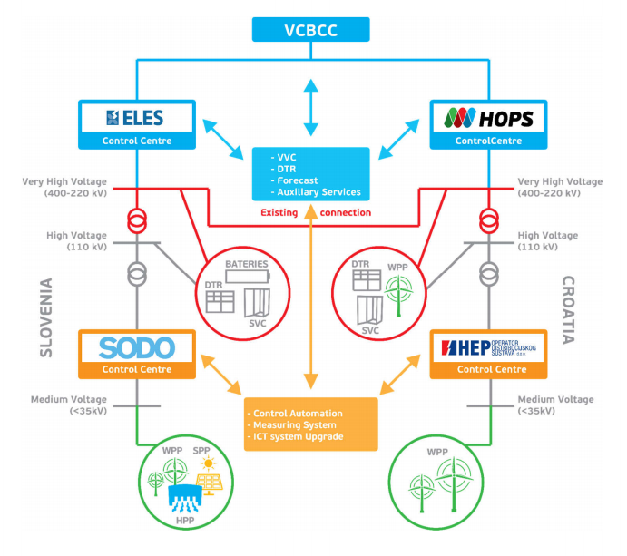
SINCRO.GRID PROJEKT
VCBCC – Virtual Cross Border Control Center
Voltage regulation devices
BESS - Battery Energy Storage Systems
DTR – Dynamic Thermal Rating

Slide 4
ARHITEKTURA SUSTAVA (1)
Sustav regulacije napona i jalove snage – QU sustav
QU sustav:
Volt-Var Control (VVC) funkcija – dio EMS sustava za proračun optimizacije
Povećanje sigurnosti rada EES-a otklanjajući povrede napona
Funkcija cilja: minimizacija gubitaka radne snage sustava
Izračunati upravljački nalozi prosljeđuju se postojećem SCADA/EMS sustavu
Hijerarhijska struktura upravljanja i nadzora EES-a

Slide 5
ARHITEKTURA SUSTAVA (2)
Novi VVC sustav instaliran je na novoj IT infrastrukturi
Postojeći SCADA sustav jedini ima direktnu veza s procesom (EES)

Slide 6
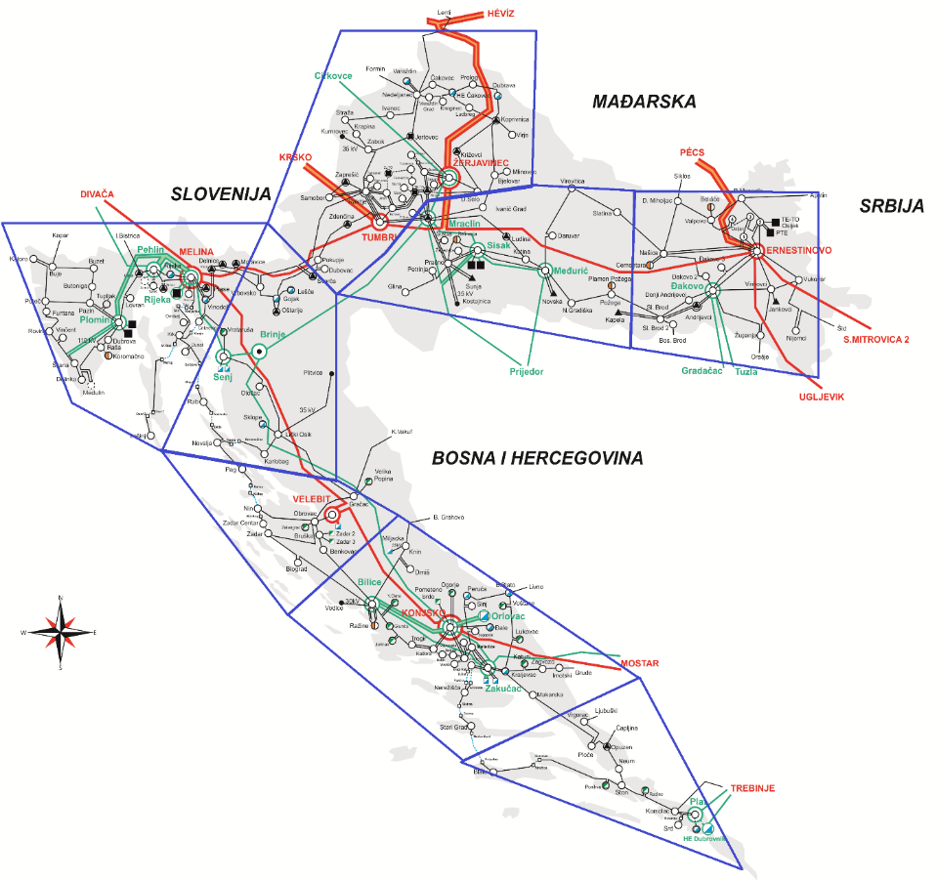
VVC FUNKCIJA
8 optimizacijskih zona
Modovi rada VVC funkcije:
Korektivna promjena
Preventivna promjena
Optimizacija osnovnog slučaja
Minimizacija neizvodljivosti rješenja
Optimizacija osnovnog slučaja – ciljni mod rada za 95%
vremena.

Slide 7
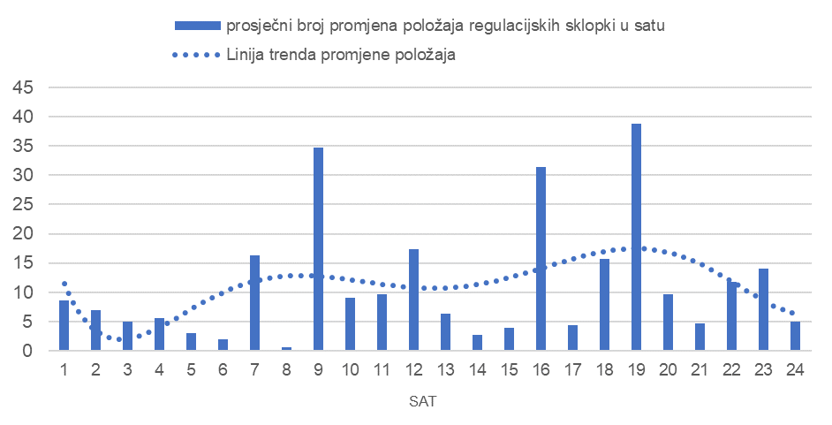
PUŠTANJE U POGON I ISPITIVANJE SUSTAVA
Objekti u optimizaciji:
21 mrežni transformator (400/220, 220/110 kV) – promjena položaja preklopki pod opterećenjem
2 varijabilne shunt prigušnice (VSR)
6 generatora (HE, TE, VE)
Test raspoloživosti 24/7, 7 dana u 02. mjesecu 2021
Analiza rada VVC sustava tijekom
dnevnog i noćnog perioda u automatskoj
zatvorenoj petlji.

Slide 8
ZAKLJUČAK
VVC sustav je integriran u postojeće procesne sustave za vođenje i analizu rada EES-a u HOPS-u te zajedno sačinjavaju QU sustav.
Poseban naglasak stavljen je na poštivanje postojeće hijerarhije nadležnosti i upravljanja EES-om.
VVC sustav implementiran je na modernoj virtualizacijskoj IT infrastrukturi koja je integrirana u postojeće procesne i sigurnosne IT sustave HOPS-a.
Cjelokupno rješenje je fleksibilno te ne narušava robusnost postojećih kritičnih sustava za nadzor i upravljanje koji moraju funkcionirati 24/7

Slide 9
PITANJE 1
Q: U radu je dat grafički prikaz prosječnog broja promjena u pojedinom satu u danu i linija trenda promjene položaja regulacijskih sklopki. Kakva su iskustva u pogledu rezultata regulacije, odnosno napona u istom periodu?
A: Prilikom prvog pokretanja optimizacijskog proračuna izračunate vrijednosti imaju veći broj koraka promjene preklopki transformatora te Qref snage na generatorima. Navedeno se događa jer EES inicijalno nije u optimalno stanju. Svaki sljedeći ciklus uključuje manji broj pomaka uređaja u slučaju da nema većih energetskih promjena u EES-u (isklopi dalekovoda, povećanje potrošnje/proizvodnje).

Slide 10
PITANJA 2
Q: Obzirom na periodiku automatskog slanja upravljačkih naloga od najmanje 15 minuta, koji od tri opisana načina rada sistema se očekuje kao najčešće korišteni?
A: Kroz prvu godinu poluautomatski mod rada će biti preferirani operacijski mod s ciljem da osoblje stekne povjerenje u izračun optimizacijske funkcije te da se u kontroliranim uvjetima vidi reakcija EES-a na upravljačke naloge.

Slide 11
PITANJE 3
Q: VVC proračun preuzima osnovni slučaj iz funkcije estimacije za proračun tokova snaga. Kakva su praktična iskustva u pogledu adekvatnosti modela, odnosno nivoa sličnosti mjerenih napona i proračunatih vrijednosti u osnovnom slučaju?
A: EMS mrežni model je dodatno proširen i dorađen u oba sustava (postojeći SCADA sustav te VVC sustav). Unijeti su detaljni modeli elemenata te funkcija estimacije stanja daje dovoljno precizni osnovni slučaj (estimacija vs mjerene veličine). Napravljene su analize obzervabilnosti te kvalitete mjerenja te su izbačena sva mjerenja koja kvare estimaciju.

